Slide 1
HTML povezave

Slide 2
Značka
.
<A HREF= naslov dokumenta>besedilo povezave </A>
naslov dokumenta - pot in ime dokumenta na katerega želimo narediti povezavo
besedilo povezave - besedilo, ki v obstoječem dokumentu označuje povezavo

Slide 3


Povezava do druge spletne strani

Slide 4


Povezava do slike

Slide 5
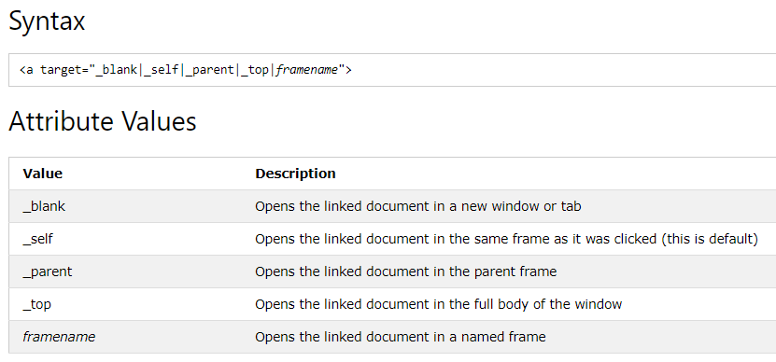
Atribut TARGET

Slide 6
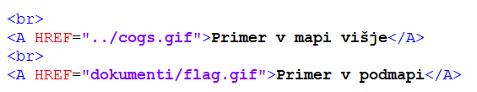
Povezava do datoteke v drugi mapi

Slide 7

Povezava do druge spletne strani preko slike

Slide 8
Oblikovanje slik občutljivih na dotik

Slide 9
Na izbrani sliki izberemo površine, ki jih želimo povezati z ostalimi dokumenti. Površine so lahko pravokotniki, krogi ali poligoni. Da bi lahko odčitali prave koordinate površin si lahko pomagamo z grafičnim programom. Ko so nam koordinate znane oblikujemo mapo (seznam) s koordinatami in ustreznimi povezavami.

Slide 10
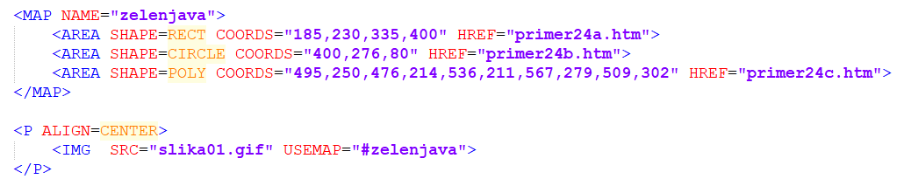
Konkreten primer

Slide 11
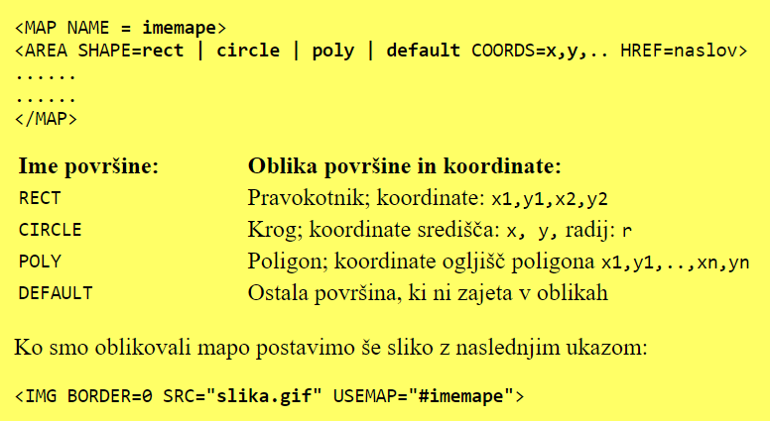
YOU CAN ALSO SPLIT YOUR CONTENT

